Slide 1

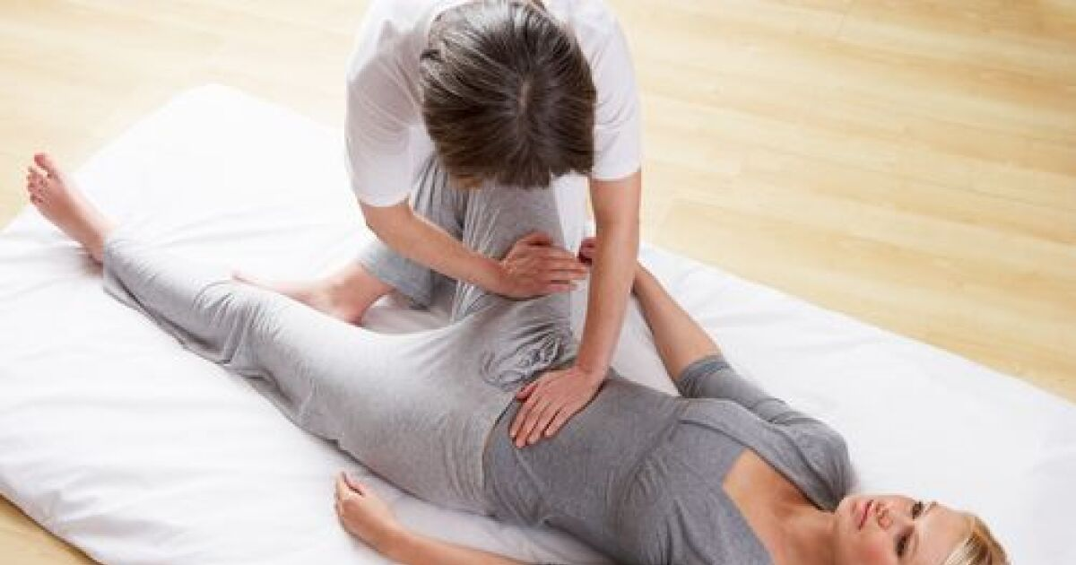
スッキリストレッチ
気持ちいい～
所要時間
２０分
加齢や産後は体幹のバランスが崩れ体の中心（コア）や足全体に強い緊張や大きな負担がかかり、骨盤が前傾し腰椎のずれを引き起こし腰痛等を起こしやすくなります。ストレッチングでバランスを元に戻しましょう。
ストレッチは自分がやるより人にやってもらうことのほうが効果が医学的に認められています。
一回２２００円
姿勢
改善
肩こり改善
腰痛
改善
猫背
改善

